Slide 1
Монета и игральная кость

Slide 2
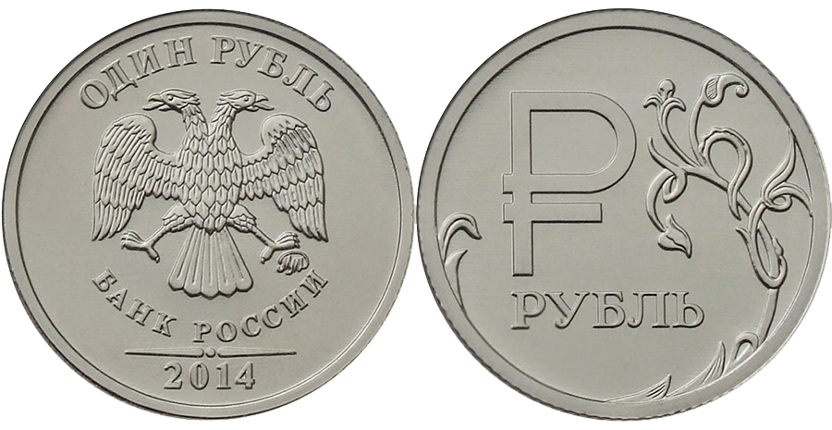
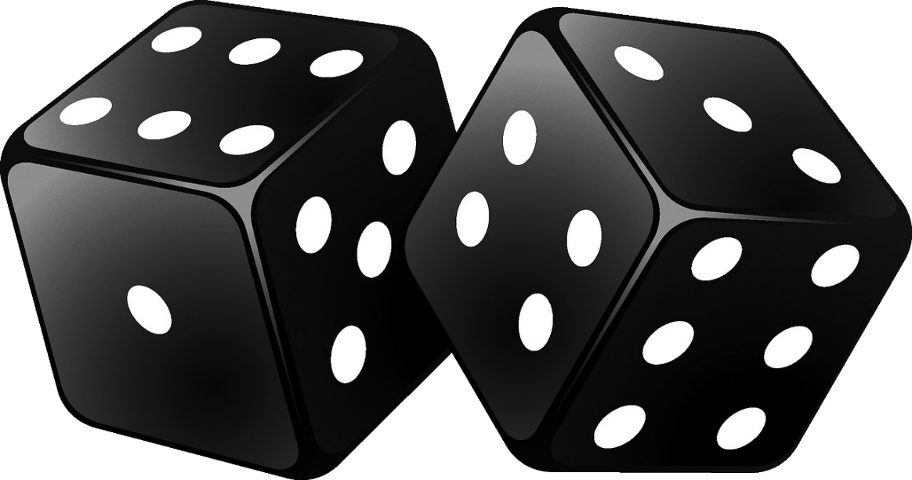
История и факты
Многие важные и нужные факты первоначально были получены с помощью очень простых опытов. Большую роль в развитии теории вероятностей как науки сыграли обычные монеты и игральные кубики.

Slide 3
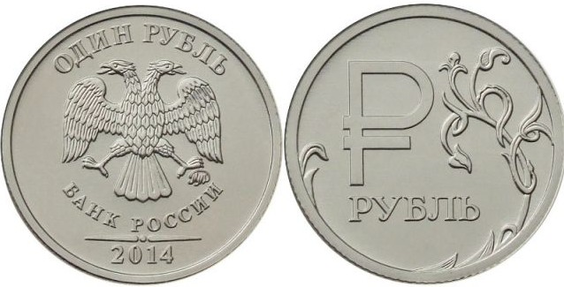
История и факты Монета
Монета с точки зрения теории вероятностей имеет только две стороны, одна из которых называется “орел”, а другая - “решка”. Монету бросают, и она падает одной из сторон ввверх. Никакие другие свойства математической монете не присущи.
Математическая монета считается симметричной. При этом подразумевается, что никакой другой исход бросания монеты невозможен, - она не может потеряться, закатившись в угол, и, тем более, не может “встать на ребро”.

Slide 4
История и факты Монета
Название “орел” для обратной стороны (реверса) для монеты происходит от того, что на реверсе российских монет изображен герб российского государства - двуглавый орел. Впервые орел появился при великом князе Иване III.
В название “решка” для лицевой стороны (аверса) монеты возникло потому, что рисунок на аверсе российских монет в XVIII-XIX вв. напоминал решетку, на фоне которой был написан номинал монеты (ее достоинство).

Slide 5
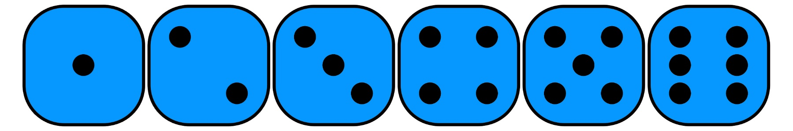
История и факты Игральная кость
Игральный кубик или игральная кость также служит прекрасным средством для получения случайных событий. Игральная кость имеет удивительную историю. Игра в кости - одна из древнейших. Она была известна в глубокой древности в Индии, Китае, Египте, Греции и Риме.
Игральные кости в виде кубиков находили в Египте (XX в. до н.э.) и Китае (VI в. до н.э.) при раскопках древних захоронений. Точки на гранях древнеегипетских костей часто изображали в в виде птичьего глаза.

Slide 6
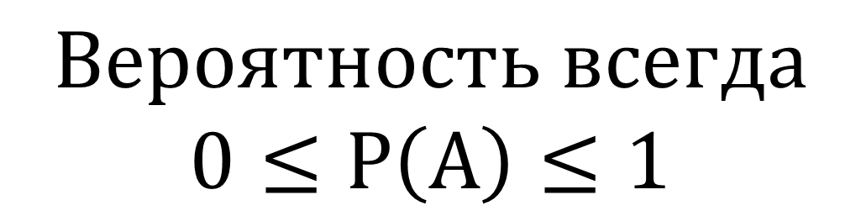
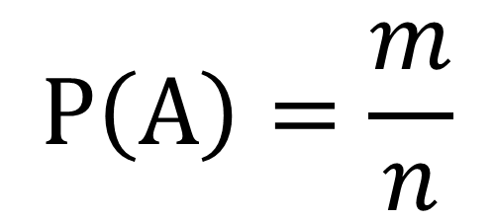
Повторение
  Какие события называются случайными?
  Чему равна вероятность достоверного события?
  Невозможного события?
  Как вычислить вероятность случайного события?
Вероятность события - отношение числа благоприятных этому событию исходов (m), к общему числу всех равновозможных несовместных элементарных исходов, образующих полную группу (n).
$$Вероятность всегда$$
$$0≤Р\left(А\right)≤1$$
$$Р\left(А\right)=\frac{m}{n}$$

Slide 7
Задачи устно
  Бросается игральный кубик, какова вероятность того, что выпадет четное число очков?
  Определите вероятность того, что при бросании кубика выпало число очков, не большее 3.
  Определите вероятность того, что при бросании кубика выпало 7 очков.
  Бросается монета, какова вероятность того, что выпадет орел?
  Бросается монета, какова вероятность того, что выпадет решка?

Slide 8
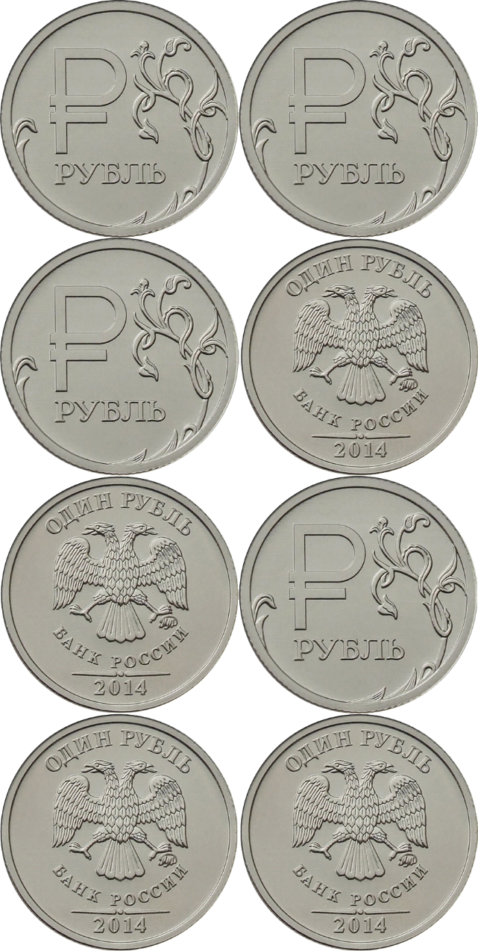
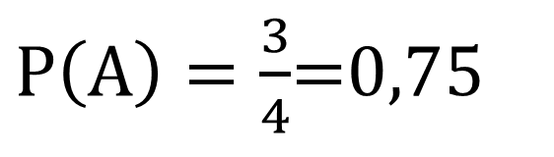
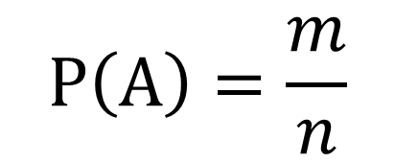
Двукратное бросание монеты
В случайном эксперименте монету бросают дважды. Найдите вероятность того, что хотя бы один раз выпадет орел.
n = 4 - общее число исходов.
m = 3 - число исходов, при которых хотя бы один раз выпадет орел.
Вероятность события:
$$Р\left(А\right)=\frac{m}{n}$$
$Р\left(А\right)=\frac{3}{4}$=0,75

Slide 9
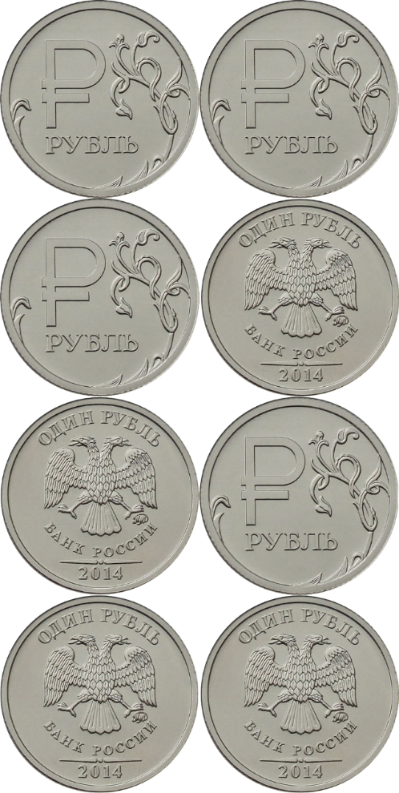
Двукратное бросание монеты
  Задача 1.
  В случайном эксперименте симметричную монету бросают дважды. Найдите вероятность того, что орел выпадет ровно один раз.
  Задача 2.
  В случайном эксперименте симметричную монету бросают дважды. Найдите вероятность того, что наступит исход ОР (в первый раз выпадет ОРЕЛ, во второй -РЕШКА)

Slide 10
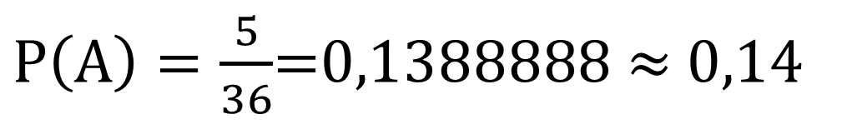
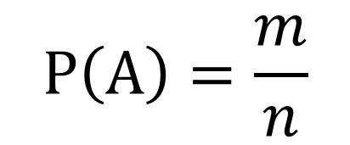
Две игральные кости
  В случайном эксперименте бросают 2 игральные кости. Найдите вероятность того, что сумма выпавших очков равна 6. Ответ округлите до сотых.
1.1 | 1.2 | 1.3 | 1.4 | 1.5 | 1.6
2.1 | 2.2 | 2.3 | 2.4 | 2.5 | 2.6
3.1 | 3.2 | 3.3 | 3.4 | 3.5 | 3.6
4.1 | 4.2 | 4.3 | 4.4 | 4.5 | 4.6
5.1 | 5.2 | 5.3 | 5.4 | 5.5 | 5.6
6.1 | 6.2 | 6.3 | 6.4 | 6.5 | 6.6
  Все события эксперимента можно представить в виде таблицы. Событию «сумма выпавших очков равна 6» удовлетворяют 5 событий.
  Найдём вероятность по формуле
$$Р\left(А\right)=\frac{m}{n}$$
$Р\left(А\right)=\frac{5}{36}$=0,1388888 $≈$0,14

Slide 11
Две игральные кости
  Игральную кость бросают дважды:
  Найдите вероятность того, что сумма двух выпавших чисел равна 4 или 7.
  Найдите вероятность того, что оба раза выпало число, меньшее 4.
  Найдите вероятность того, что сумма двух выпавших чисел нечетна.
1.1 | 1.2 | 1.3 | 1.4 | 1.5 | 1.6
2.1 | 2.2 | 2.3 | 2.4 | 2.5 | 2.6
3.1 | 3.2 | 3.3 | 3.4 | 3.5 | 3.6
4.1 | 4.2 | 4.3 | 4.4 | 4.5 | 4.6
5.1 | 5.2 | 5.3 | 5.4 | 5.5 | 5.6
6.1 | 6.2 | 6.3 | 6.4 | 6.5 | 6.6

Slide 12
  Домашнее задание:
  §29 стр. 112-114
  №183, 185

